Slide 1
2023.04
会 社 案 内
Reboot Technology Services and Capitech Limited キャピテック＆リブートテクノロジーサービス株式会社

Slide 2
会 社 概 要
商号
代表取締役
本社所在地
ｵﾍﾟﾚｰｼｮﾝｾﾝﾀ-
設立年月日
事業内容
資本金
株主
取得認証
古物商
： キャピテック＆リブートテクノロジーサービス株式会社
： 間瀬 賢一
： 東京都港区港南二丁目15番3号 （品川インターシティＣ棟20Ｆ）
： 東京都品川区八潮3-2-22(大井ニッソウセンター)
： 2008年 4月 28日
： RTS事業：中古ＩＣＴ関連機器の再生及び販売
SSC事業：ＩＣＴ機器の運用、管理サービス及び事務作業の受託
： 1億円
： ＮＥＣキャピタルソリューション株式会社（100％出資）
： 2017年2月 品質(ISO9001:2015)、環境(ISO14001:2015)
情報セキュリティ(ISO27001:2013)
: 東京都公安委員会許可 第301091308363号

Slide 3










ICT機器 LCMサービス概要
環境関連法規制順守
トレーサビリティ担保
マスタイメージ作成
キッティング
各種ラベル貼付
リユース
RTS
導入・展開
SSC
保管・出荷
グローバルな販売網
輸出関連法規制順守
保守・運用
サービスデスク
現地修理、代替機交換セキュリティ運用
回収・検査
動作チェック、査定
データ消去or物理的破壊
日程調整、物流手配
梱包、回収

Slide 4
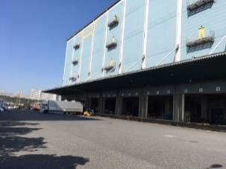
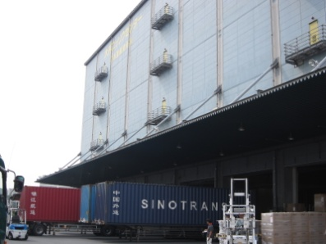
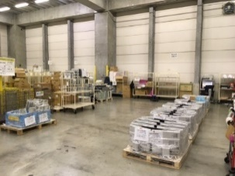
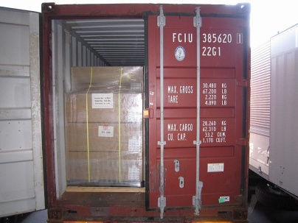
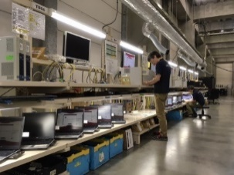
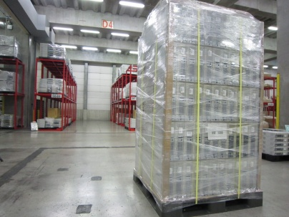
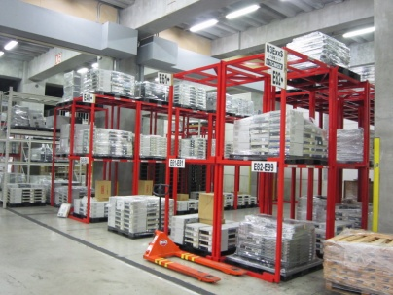
RTS事業
【満了品再生販売】
販売実績累計：69万点
（海外：国内＝66:34）
FY18実績：10.5万点
(前年比134%)
＊業者売却の4割強を扱っている
(高スペックPCに特化)
入荷
検査
保管
梱包
出荷
4

Slide 5
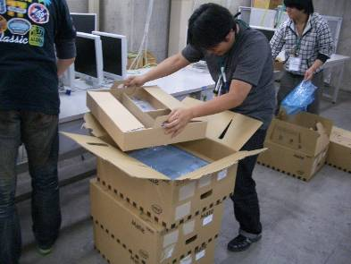
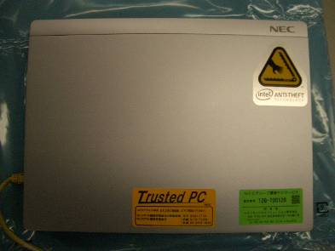
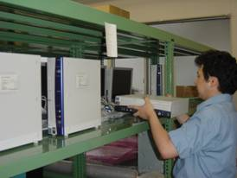
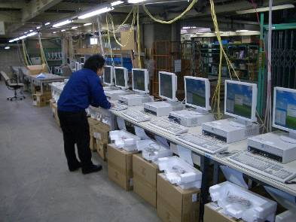
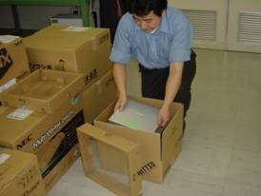
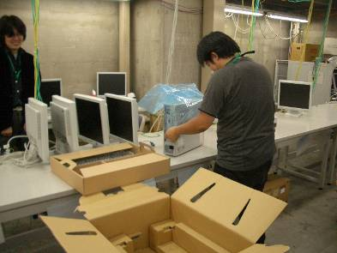
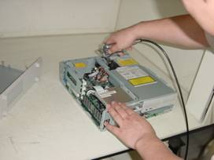
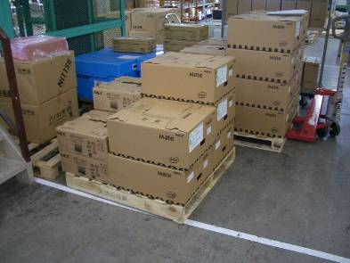
SSC事業
【PCキッティング他】
標準PC稼働台数：14.5万台
→FY18出荷3.6万台
修理受付0.5万台
開発用PC稼働台数2.5万台
→FY18出荷0.5万台
入荷
設定
出荷
保守
回収
4

Slide 6
ICT関連ビジネス 相関図
サービス供給先
NECグループ
一般事業法人
各種団体 等
①PC等賃貸
サービス料
サービス提供
サービス提供
サービス料
②契約満了後返却
NECAP
ICTｱｾｯﾄｻｰﾋﾞｽ
営業本部
②契約満了後返却
③満了PC売却
役務提供
買取代金/残価
④満了PC買取
業務委託費
⑤中古PC販売
CRTS
中古PC販売卸業者
中古PC販売
買取代金
サービス供給元

Slide 7
FY23_社内体制
2023.04現在
社長
間瀬
ｻｰﾋﾞｽ運用部
業務推進部
関部長
（大井センター）床面積約1,000坪
間瀬部長(兼)
（品川インターシティ）
出向者：5名(うち兼務受入3名)
プロパ：17名(うち出向中2名)
派遣社員：6名
業務委託：18名(日通ロジ)
総合計46名
■リブート事業（16名）
菅野BD
品川オペレーションセンタ－
■業務支援グループ（3名）
セールス、輸出管理、販売管理
ISO_3規格、OH＆S 事務局
■キャピテック事業（17名）
■ITグループ（3名）
NECAP兼務出向者のみで構成
ISMS事務局
児島SＭ
サービスサポートセンター（ＳＳＣ）
■サービスデスク運用チーム
■管理グループ（3名）
人事・総務・経理
内田M
・NEC標準PC運用サービス
・各種キッティング
・保守受付、代替機対応、
返却受付
■アセット運用チーム
上田Ｍ

